Slide 1
مقرر الرأي العام والإعلام للفرقة الثالثة
إعداد:
د. غادة ممدوح
مدرس الإذاعة والتلفزيون
بقسم الإعلام/كلية الآداب/جامعة بنها

Slide 2
المحاضرة الثامنة: الرأي العام الإلكتروني
تعريف الرأي العام الإلكتروني:
عبارة: عن آراء جماعة من الناس تجاه قضية أو موضوع معين يهمهم تأثروا به يطرح للمناقشة والحوار بواسطة التقنية الإلكترونية في زمن محدد.
وينفرد هذا التعريف بعدة عناصر :
أولها: أراء جماعة من الناس.
وثانيها: قضية أو موضوع معين يهم هؤلاء الناس.
ثالثها: المناقشة و الحوار.
العنصر الخامس هو الزمن.
ورابعها: التقنية الإلكترونية.

Slide 3
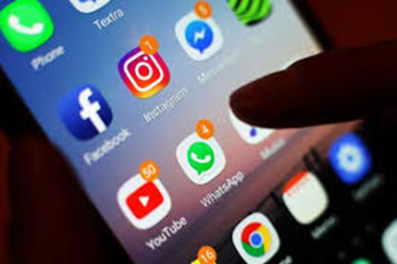
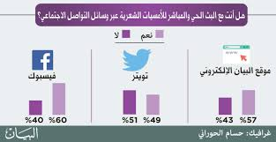
خصائص الرأي العام الإلكتروني:
1. الانتشار والوصول:
2. سهولة قياس اتجاهاته:
3. يتفاعل مع غالبية المواضيع التي تهمه:
4. تجدد الرأي العام الالكتروني باستمرار:
5. انخفاض التكلفة:
6. خصوصية المبحوث (المستطلع):

Slide 4
فوائد الرأي العام الإلكتروني:
1. فهو يساعد الأفراد على تكيفهم مع مجتمعهم والتواصل فيما بينهم من خلال شبكة الانترنت والتقنيات الأخرى.
2. يحدث القناعة لديهم تجاه بعض الأراء المطروحة والتي تلبي احتياجاتهم المعنوية.
3. إلى جانب تحسين مستوى الخطاب والحوار بين أفراد المجتمع وإبداء الاراء دون خوف.
4. يمكنهم من معرفة موقف من حولهم تجاه أي قضية مطروحة عبر التقنية الإلكترونية.
5. يساهم بدعم القرارات مما يؤدي إلى نجاحها أو معارضتها فيؤدي إلى فشلها.
6. إلى جانب التقارب الثقافي مع المجتمعات الأخرى في العالم.
7. كما أسهم في عولمة الرأي العام.

Slide 5
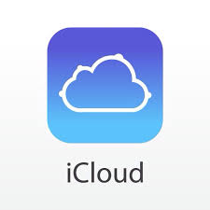
سلبيات الرأي العام الإلكتروني:
1. اقتصاره على مستخدمي شبكة الإنترنت وحائزي التقنيات الالكترونية الأخرى فقط.
2. قد يكون أحيانا متعارض مع الثوابت الأساسية في المجتمع مثل الدين والعادات وغيرها.
3. يصعب في بعض الأحيان معرفة الجمهور ونوعيته.
4. إلى جانب عدم ثقة الجماهير بنتائج الرأي العام الالكتروني لوجود بعض الثغرات التقنية.
أدوات الرأي العام الإلكتروني:
وأهم هذه الأدوات ما يلي:
1. البريد الإلكتروني ( E-mail):

Slide 6
تابع: أدوات الرأي العام الإلكتروني:
4. البلوتوث (Bluetooth):
2. خدمة الرسائل القصيرة (:(sms
5. المنتديات وساحات الحوار:
3. خدمة الرسائل متعددة الوسائط(:(mms

Slide 7
تابع: أدوات الرأي العام الإلكتروني:
6. غرف الدردشة:
8. العرائض الالكترونية:
7. التصويت الالكتروني:

